Slide 1
上海海洋大学
校园疫情防控
学生须知
共青团上海海洋大学委员会

Slide 2
秋冬防疫“三件套”
佩戴口罩的注意事项
1．摘戴口罩前，要保持双手洁净，尽量不触碰口罩内侧，以免手上细菌污染口罩；
2．不要重复使用一次性口罩，最好每隔2－4小时更换一次。当口罩受潮或被分泌物污染，应及时丢弃，更换新的清洁且干燥的口罩；
3．一定要使口罩与面部有良好的密合。简单的试验方法是：戴上口罩后，用力呼气，空气不能从口罩边缘漏出；
4．不要用手去挤压口罩。即使是N95或KN95口罩，也只能把病毒隔离在口罩表层，如果用手挤压口罩，使得病毒随飞沫湿透口罩，就会增加病毒感染的概率。

Slide 3
秋冬防疫“三件套”
个人卫生的注意事项
1．洗勤手，做好手部卫生，尽量避免直接接触公共设施，接触后及时流动水洗手。
2．进入校内公共场所（宿舍、教室、食堂、图书馆、校医院等）需戴口罩。
3．在校期间每天需测量体温，对返校后出现发热或有疑似症状师生严格进行隔离观察，及时上报，要求迅速处置，做到早发现、早报告、早隔离、早治疗。
4．保持个人宿舍内卫生，开窗通风，及时清理垃圾，对宿舍内进行消毒剂消毒，定期晾晒被褥，养成良好个人卫生习惯，个人用品不交叉使用。禁止宿舍之间相互交流、聚集。

Slide 4
秋冬防疫五还要
必须佩戴口罩的情况：
进出学院接受检查均需佩戴口罩
有发热、鼻塞、流涕、咳嗽等症状的师生员工应佩戴口罩并及时就医
乘坐
公共交通时（公交车、地铁等）
校内人员密集场所（教室、图书馆、食堂等）
原则上由同学们自行准备口罩。
校内便利店有平价口罩出售。

Slide 5
秋冬防疫五还要
1m
保持一米社交距离
非必要不组织大型活动
室内会议等活动参加人员不得超过总容量的70%且间隔就坐
非必要不离校
不聚集、
不窜门
鼓励自带餐具，错峰就餐
公共场所应开尽开，图书馆阅览室预约后进入

Slide 6
秋冬防疫五还要
做好通风。学生寝室、实验室等室内经常开窗通风，保持空气流通。每日至少 3 次，每次 30min 以上。
空调使用。学校的空调都没有新风系统，建议尽量不开启空调。如必须开启，要做好相应的通风。
消毒要求。学生寝室、实验室等室内自行配置250mg/L 含氯消毒液，用喷壶对物体表面喷洒消毒。经常触摸的物体表面每天2-3次。公共区域由物业统一消毒。

Slide 7
秋冬防疫五还要
咳嗽喷嚏还要遮。用纸巾或袖口或屈肘将口鼻完全遮住，并及时洗手。
日常健康监测。为落实每日两次测量体温要求，请同学们配合做好相关工作，出现发热、咳嗽时及时就诊并上报。
加强健康巡查。学生公寓日常体温抽检一直持续到现在，请同学们加强配合。

Slide 8
秋冬防疫五还要
公共区域卫生间均配备了洗手液。
教学楼等公共楼宇、各餐厅主要出入口配备了免洗洗手液。
养成习惯，避免用双手触摸眼睛和口鼻。
接触完快递、包裹，尤其是境外来的快递和包裹后，一定要认真洗手。

Slide 9
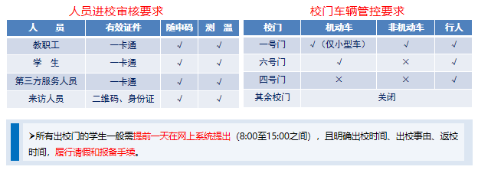
其他注意事项
校门继续实行控制性管控，非必要不允许外来人员进校。
进校时配合安保人员核验一卡通、健康码绿码并测温

Slide 10
祝健康快乐，学业有成！

